Slide 1
Mesa Interactiva [Equipo 3]
Daniel Flores Ambrosio
Javier Amador lagunes
Diana Laura Huerta Navarro
Oscar Sánchez Xochitemo
M. De Los Ángeles Pájaro Cózatl

Slide 2
Desarrollo del Prototipo
Con el desarrollo de este prototipo se buscaba lograr la mayor similitud con el prototipo hecho de papel, para así poder probar cada una de las funciones propuestas.Este proyecto fue realizado en el lenguaje de programación C#, a lo largo del desarrollo nos encontramos con diferentes cuestiones que no se habían tomado en cuenta anteriormente.

Slide 3
Resultados Obtenidos
01
Se pidió a 5 personas que probarán el sistema y al finalizar cada prueba del uso del sistema contestaron el Test IBM CSUQ, los resultados obtenidos son los siguientes:
03

Slide 4
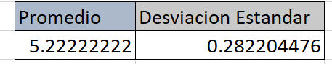

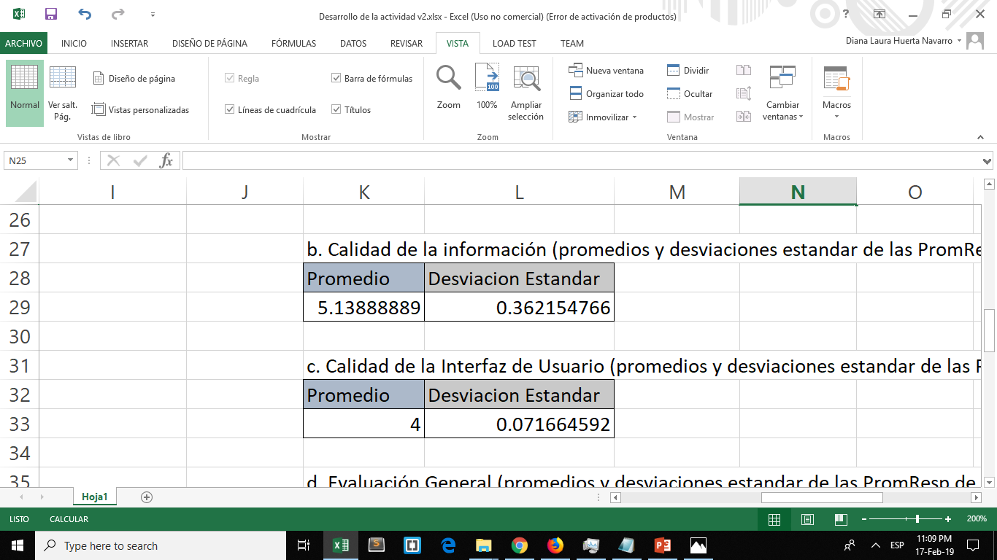

Comparación promedio y desviación estándar
Calidad del Sistema, preguntas 1 a la 8
Calidad de la Información, preguntas 9 a la 15

Slide 5
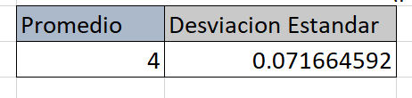

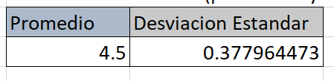

Comparación promedio y desviación estándar
Calidad de la interfaz de Usuario,preguntas 16 a la 18
Evaluación general, pregunta 19

Slide 6
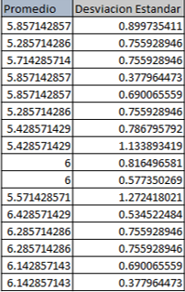
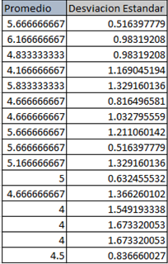
Comparación de resultados
Haciendo una comparación con los resultados obtenidos anteriormente, se puede notar un cambio muy grande en el promedio de cada pregunta.

Slide 7
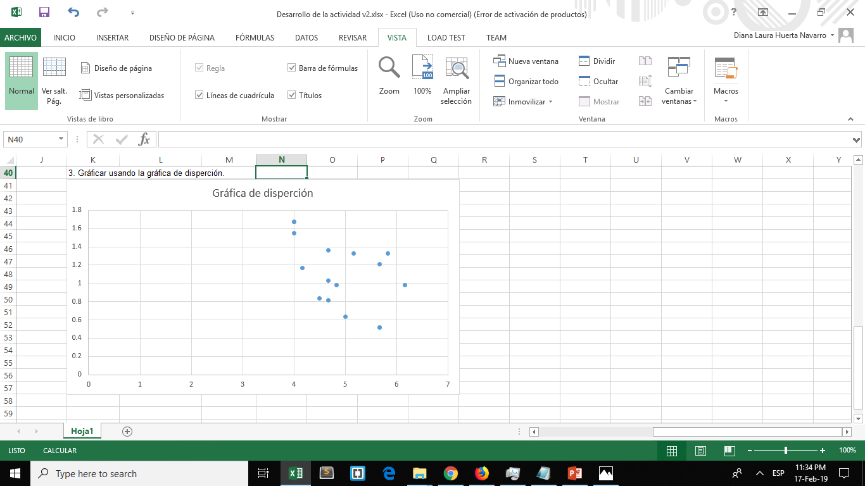
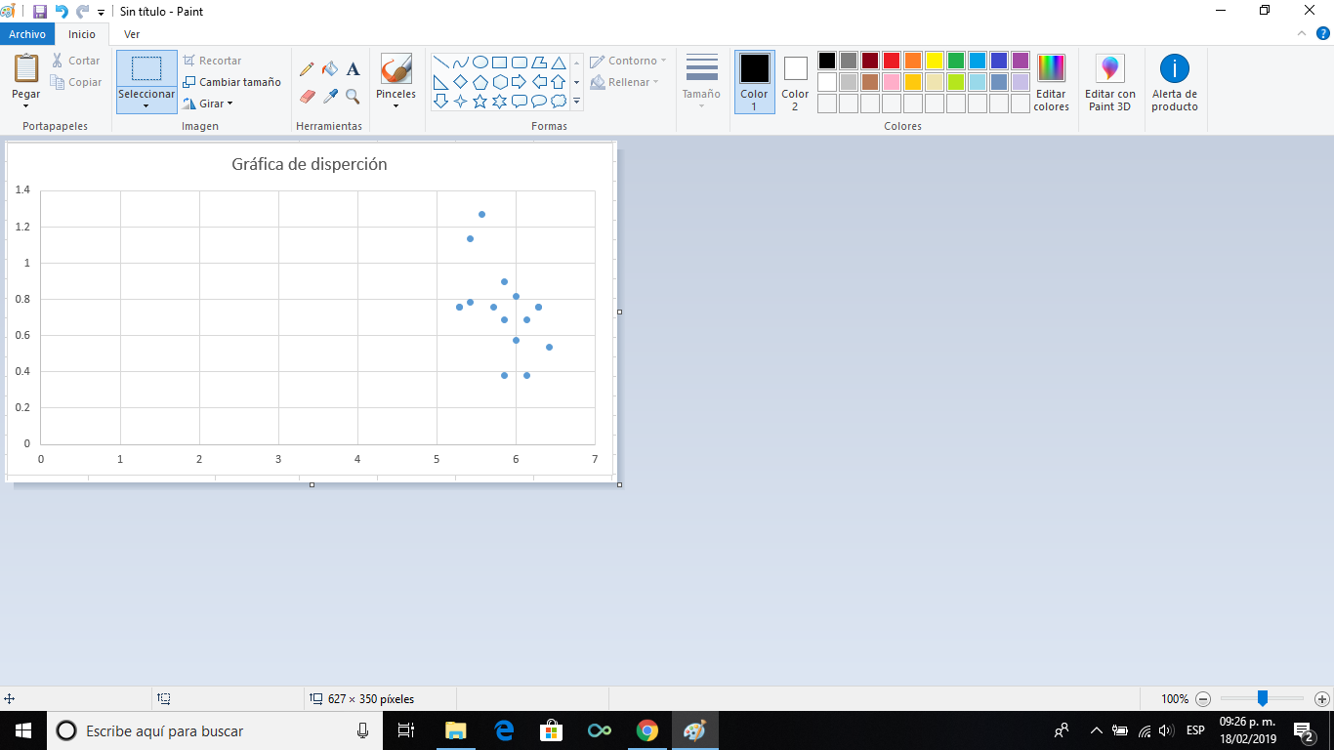
Gráfica de Dispersión
Prototipo funcional
Prototipo no funcional

Slide 8
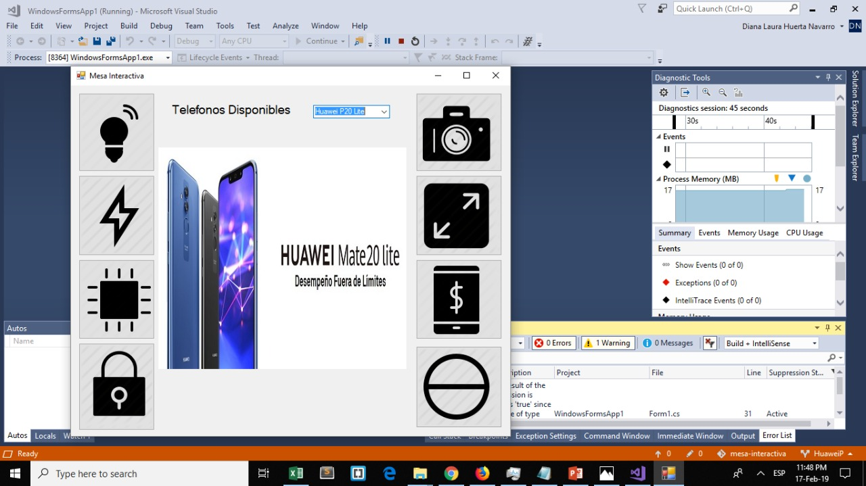
¡Gracias!

